Slide 1
第9章 第三方开发包
9.1 微信分享SDK
9.2 支付宝支付SDK
9.3 语音SDK—文字转语音
9.4 语音SDK—语音识别
9.5 语言SDK—语言合成

Slide 2
9.1 微信分享SDK
微信开放平台的网址是https://open.weixin.qq.com/。
微信好友分享与微信朋友圈分享统称为微信分享。
下面是微信分享用到的IWXAPI类的常用方法说明。
createWXAPI：创建一个微信API实例。
registerApp：注册指定的appid。
sendReq：发送分享请求。该方法的参数为SendMessageToWX.Req对象。

Slide 3
如何发送微信的分享消息
下面是SendMessageToWX.Req的常用属性说明。
transaction：本次请求的流水。
scene：本次请求的场景。
1）SendMessageToWX.Req.WXSceneSession表示分享给微信好友；
2）SendMessageToWX.Req.WXSceneTimeline表示分享到朋友圈。
message：本次请求的信息。该方法的参数为WXMediaMessage对象。
下面是WXMediaMessage的常用属性说明。
title：分享的标题。
description：分享的内容。
mediaObject：分享的媒体信息。
thumbData：分享的缩略图。

Slide 4
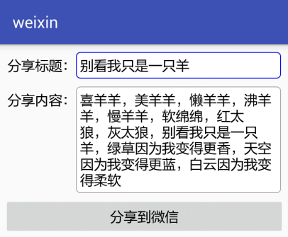
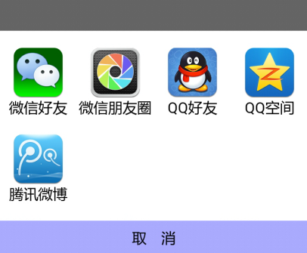
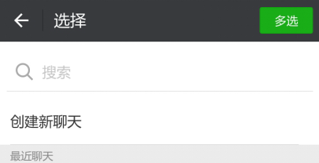

微信分享的界面效果

Slide 5
9.2 支付宝支付
支付宝的官方平台是蚂蚁金服开放平台，网址是https://open.alipay.com/。
因为第三方支付只是一个中介，交易流程要多次确认，所以App若要集成支付SDK，需要进行以下处理：
（1）除了作为买方的用户自己拥有支付账号，开发者还得申请作为卖方的商户账号。
（2）支付过程中，虽然允许App直接与第三方支付平台通信，但是正常要有自己的后台服务器，由服务器与第三方平台进行通信。
（3）为保证信息安全，需对关键数据进行加密处理

Slide 6
支付宝SDK的交易流程
（1）按照指定格式封装好交易信息。
（2）对交易信息进行RSA加密与URL编码。
（3）调用支付接口，传入加密好的信息串（这步要另开线程处理，不能放在UI线程中）。
（4）支付宝SDK在界面下方弹出支付窗口，用户输入支付账号信息，提交支付。
（5）收到支付完成的结果，判断支付状态是成功还是失败，并做相应的后续处理。

Slide 7
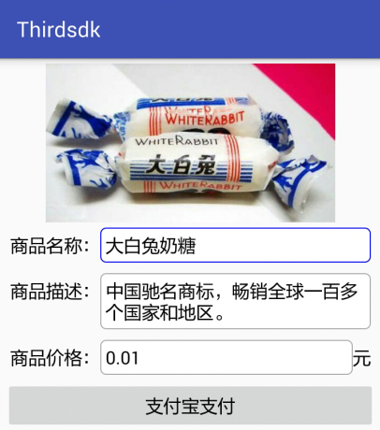
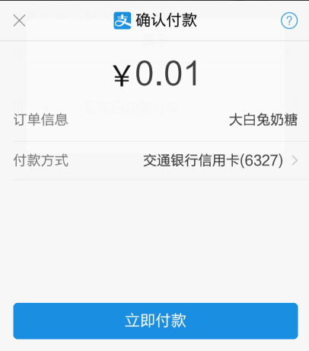
支付宝SDK的演示效果
待支付的商品信息
支付宝的付款弹窗

Slide 8
语音SDK
语音技术主要分为两块，一块是语音转文字，即语音识别；另一块是文字转语音，即语音合成。国内的语音服务提供商主要有两家：讯飞语音和百度语音。本节主要介绍讯飞语音的语音识别和语音合成功能。
9.3 文字转语音TextToSpeech
9.4 语音识别
9.5 语音合成

Slide 9
9.3 文字转语音TextToSpeech
Android内置了语音合成引擎，即“Pico TTS”。该引擎支持英语、法语、德语、意大利语，但不支持中文。
Android从4.0开始允许接入第三方的语音引擎，因此只要在设备上安装了中文引擎，就能在代码中使用中文语音合成服务。
不管是系统自带的Pico引擎，还是手机厂商集成的中文引擎，都支持通过系统的API进行文本的语音合成。

Slide 10
如何使用TextToSpeech
下面是TextToSpeech常用的方法说明。
构造函数：第二个参数设置语音监听器，第三个参数设置语音引擎。
setLanguage：设置语言。
setSpeechRate：设置语速。
setPitch：设置音调。
speak：开始对指定文本进行语音朗读。
stop：停止朗读。
shutdown：关闭语音引擎。
isSpeaking：判断是否在语音朗读。
getEngines：获取系统支持的所有语音引擎。

Slide 11
实现语音播报的处理流程
（1）调用带两个参数的构造函数进行初始化；
（2）调用getEngines方法获得系统支持的语音引擎队列；
（3）调用带三个参数的构造函数初始化指定引擎；
（4）调用setLanguage方法设置该引擎支持的语言；
（5）最后调用speak方法开始朗读动作。

Slide 12
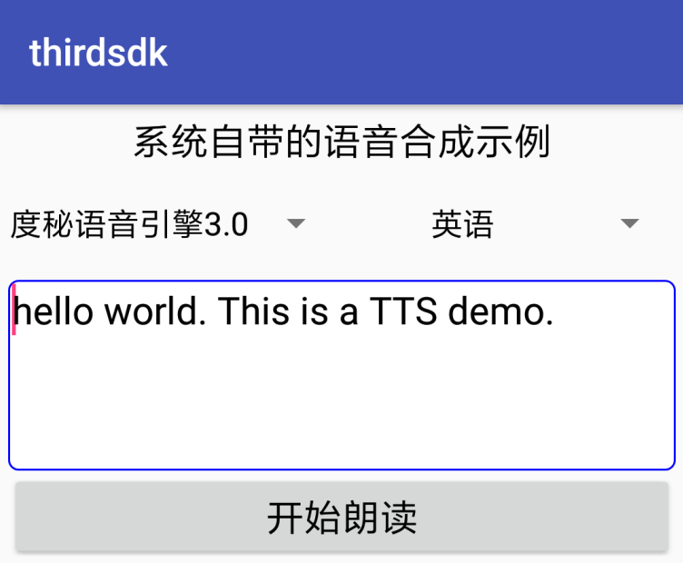
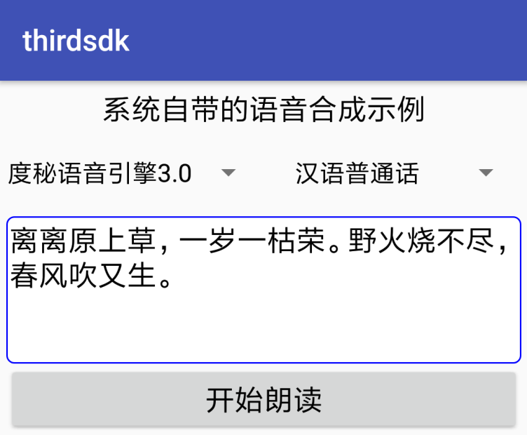
使用TTS的界面效果
正在朗诵英文时的界面
正在朗诵中文时的界面

Slide 13
9.4 语音识别
讯飞语音的开放平台网址是http://www.xfyun.cn/。
引入讯飞语音的总体步骤如下：
（1）申请开发者账号。
（2）创建测试应用。
（3）开通测试应用的语音听写和语音合成服务。
（4）在开放平台上面下载指定应用的语音SDK。
（4）把语音SDK导入到App工程中。

Slide 14
如何实现语音识别功能
讯飞SDK的语音识别功能主要通过SpeechRecognizer类实现，有以下常用方法。
createRecognizer：创建语音识别对象。
setParameter：设置语音识别的参数。
startListening：开始监听语音。
stopListening：结束监听语音。
writeAudio：把指定的音频流作为语音输入。
cancel：取消监听。
destroy：回收语音识别对象。

Slide 15
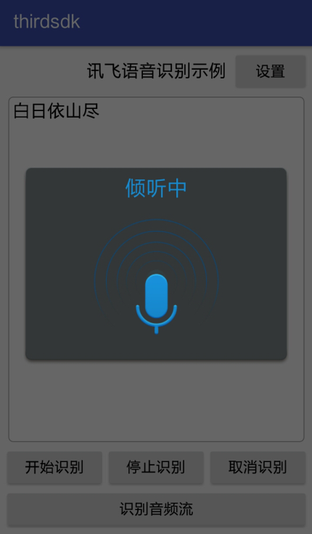
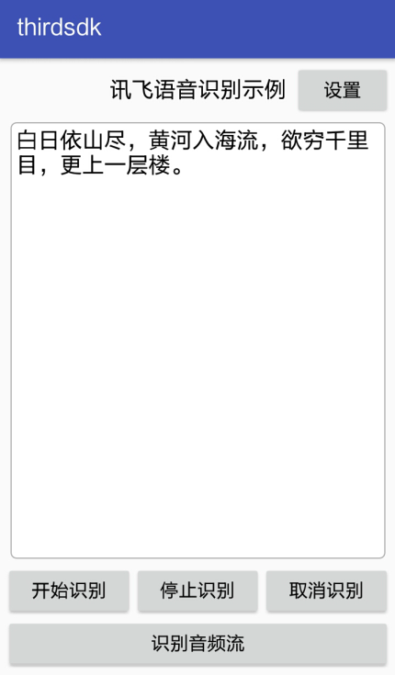
语音识别的界面效果
测试App正在倾听用户说话
测试App显示语音识别的文本

Slide 16
9.5 语音合成
讯飞的语音合成和语音识别功能在同一个开发包中，只需一次集成，无须重复。
讯飞SDK的语音合成功能主要通过SpeechSynthesizer类实现，有以下常用方法。
createSynthesizer：创建语音合成对象。
setParameter：设置语音合成的参数。
startSpeaking：开始语音朗读。
pauseSpeaking：暂停朗读。
resumeSpeaking：恢复朗读。
stopSpeaking：停止朗读。
destroy：回收语音合成对象。

Slide 17
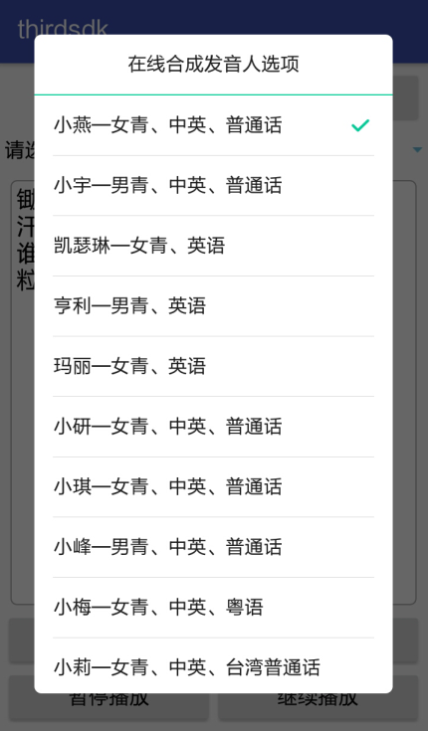
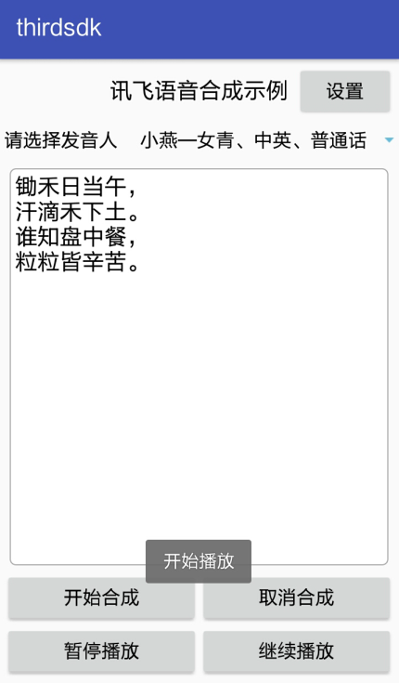
语音合成的界面效果
选择发音人的弹窗页面
正在播放合成的语音

Slide 18
Thank You

